Slide 1
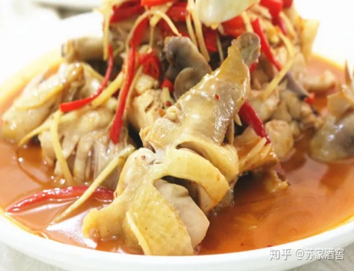
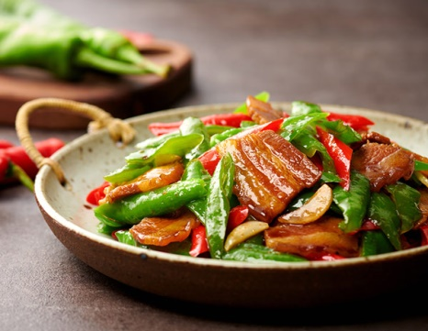
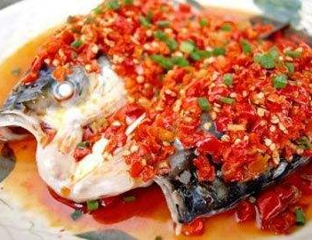
介绍人： 刘丹 Prezentuje： Liu Dan

Slide 2
Hunanská kuchyňa湘菜
Farmárske restované bravčové
农家小炒肉
01
02
Kura Dong’an
东安子鸡

Slide 3
行业PPT模板http://www.1ppt.com/hangye/
Hunanská kuchyňa湘菜
Hunanská kuchyňa (湘菜) je jednou z ôsmich veľkých kuchýň v Číne, je známa aj ako kuchyňa Xiang(湘). Pochádza z provincie Hunan. Zvláštny dôraz kladie na dochucovanie, pričom jej charakteristickou črtou je spojenie „pikantné a kyslé“, kde prevláda pikantnosť doplnená náznakom kyslosti.
Väčšina oblastí v Hunane má nižšie nadmorské výšky, podnebie teplé a vlhké. Keďže sa verí, že chilli papričky majú vlastnosti ako zahrievanie tela, stimulácia chuti do jedla a zaháňanie chladu, ľudia z Hunanu ich veľmi obľubujú.
Konfuciov inštitút pri Univerzite Komenského v Bratislave

Slide 4
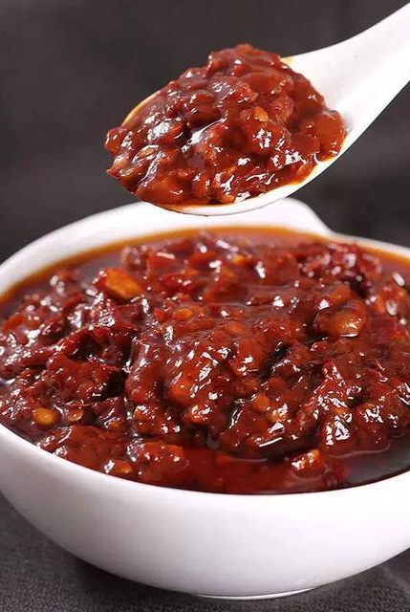
Má Là
(tŕpnuci a štipľavý)
cesnak a zázvor
fermentovaná
fazuľová pasta
restovanie a dusenie

Slide 5
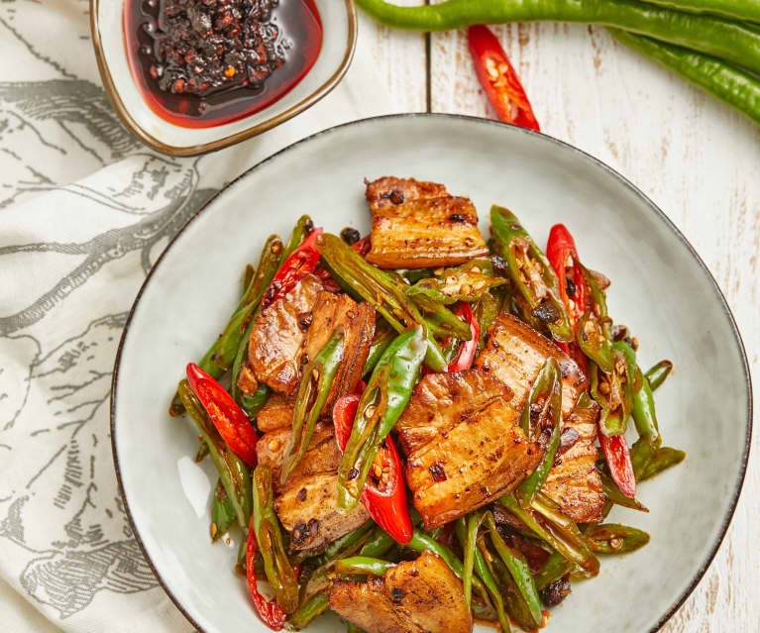
01
农家小炒肉 Farmárske restované bravčové
Je klasickým jedlom v Hunanskej kuchyni s históriou siahajúcou až do neskorej dynastie Qing v Číne.
Charakteristika: jednoduché suroviny, ľahká príprava s bohatou chuťou Hunanu.
CHUTNÉ JEDLO

Slide 6
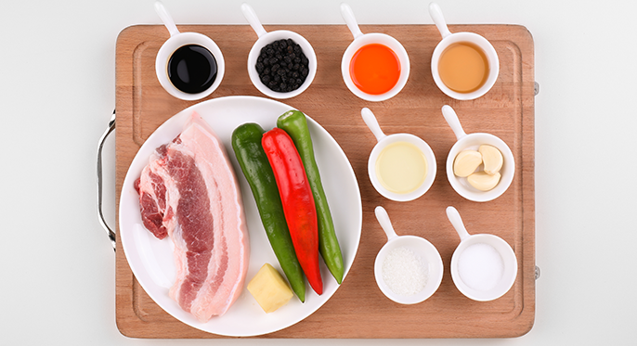
Prísady
bravčové mäso chudé (+ bravčový bôčik) - 300 g
3 papričky (zelené papričky s vráskavou kožou)
1 jarná cibuľka - nakrájaná na plátky
4 g zázvor - nakrájaný na plátky
3-4 strúčiky cesnaku
5PL vína na varenie
3PL svetlej sójovej omáčky
2PL ustricovej omáčky
1PL tmavej sójovej omáčky
4g škrobu
1/2PL sečuánskeho mletého korenia
olej podľa potreby
soľ podľa potreby
Konfuciov inštitút pri Univerzite Komenského v Bratislave
Notes:
特点：用料简单，做法容易，有浓厚的湖南风味。
食材准备：
猪肉（五花肉和瘦肉）适量、杭椒（皱皮椒）若干、
葱适量、姜适量、蒜3-4瓣、蒸鱼豉油（豆瓣酱）适量、料酒适量、生抽适量、耗油、老抽适量、淀粉适量、花椒粉适量、油适量、盐适量

Slide 7
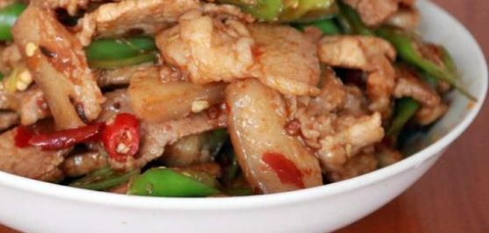
Farmárske restované bravčové
Marináda:
Omáčka:
3g sójovej omáčky
3-5g vína Shaoxing
1-2g soli
trošku škrobu (zo zelenej fazuľky)
pár kvapiek oleja
jarná cibuľka, cesnak, zázvor
15g sójovej omáčky
5g vína Shaoxing
10-15g octu
5-6g cukor
trošku škrobu (zo zelenej fazuľky)
Konfuciov inštitút pri Univerzite Komenského v Bratislave

Slide 8
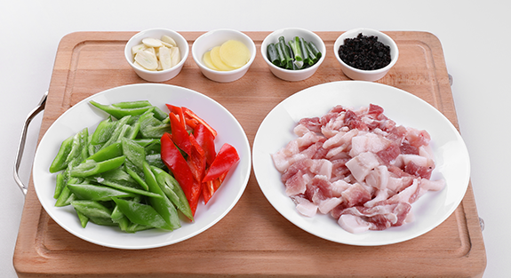
Farmárske restované bravčové
prÍPRAVA
nakrájajte bravčový bôčik na kocky
papričky nakrájajte našikmo
jarnú cibuľku nasekajte na plátky
podobne nakrájajte zázvor a cesnak
Konfuciov inštitút pri Univerzite Komenského v Bratislave
Notes:
特点：用料简单，做法容易，有浓厚的湖南风味。
食材准备：
猪肉（五花肉或者瘦肉）适量、杭椒（皱皮椒）若干、
葱适量、姜适量、蒜3-4瓣、蒸鱼豉油（豆瓣酱）适量、料酒适量、生抽适量、耗油、老抽适量、淀粉适量、花椒粉适量、油适量、盐适量

Slide 9
Kroky:
45 minút • 2 porcie
1
Chudé mäso vložte do misky, zalejte tmavou sójovou omáčkou, ustricovou omáčkou a vínom na varenie, potom dobre premiešajte. Marinujte 10 minút.
2
Zohrejte panvicu bez pridania oleja, potom priamo pridajte bravčový bôčik a za stáleho miešania opečte, kým nepustí masť
Konfuciov inštitút pri Univerzite Komenského v Bratislave
Notes:
1. 将瘦肉放入碗中，倒入老抽、耗油、料酒后搅拌均匀，腌制10分钟；
1. Place the lean meat (pork belly) in a bowl, pour in dark soy sauce, oyster sauce, and cooking wine, then stir well. Marinate for 10 minutes.
2. 皱皮椒（切滚刀）
Cut the wrinkled skin peppers into julienne.
3. 热锅不放油，直接倒入五花肉煸炒出油（生煸）；
Heat a pan without adding oil, then directly add the pork and stir-fry until oil is released (stir-fry without adding oil).
（4. 倒入腌制好的瘦肉，翻炒后盛出；）(Pour in the marinated lean meat, stir-fry, and set aside.)

Slide 10
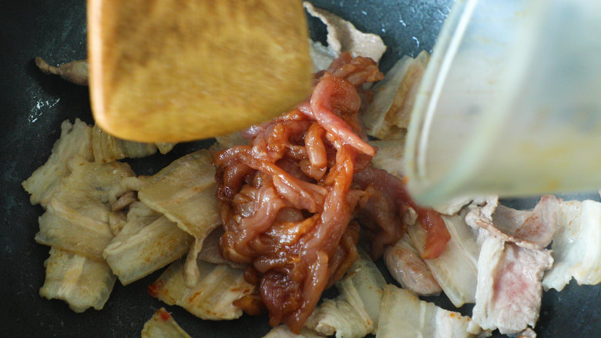
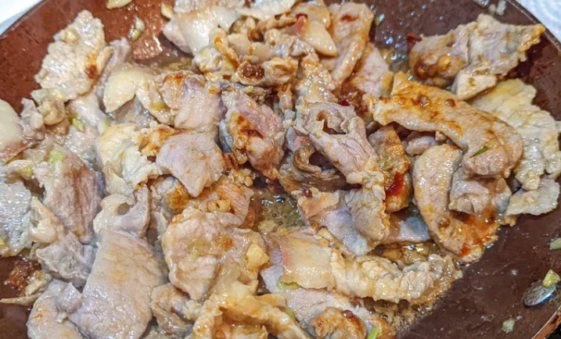
3
Pridajte marinované chudé mäso, restujte a potom odstavte bokom.
Konfuciov inštitút pri Univerzite Komenského v Bratislave
Notes:
1. 将瘦肉放入碗中，倒入老抽、耗油、料酒后搅拌均匀，腌制10分钟；
1. Place the lean meat (pork belly) in a bowl, pour in dark soy sauce, oyster sauce, and cooking wine, then stir well. Marinate for 10 minutes.
2. 皱皮椒（切滚刀）
Cut the wrinkled skin peppers into julienne.
3. 热锅不放油，直接倒入五花肉煸炒出油（生煸）；
Heat a pan without adding oil, then directly add the pork and stir-fry until oil is released (stir-fry without adding oil).
（4. 倒入腌制好的瘦肉，翻炒后盛出；）(Pour in the marinated lean meat, stir-fry, and set aside.)

Slide 11
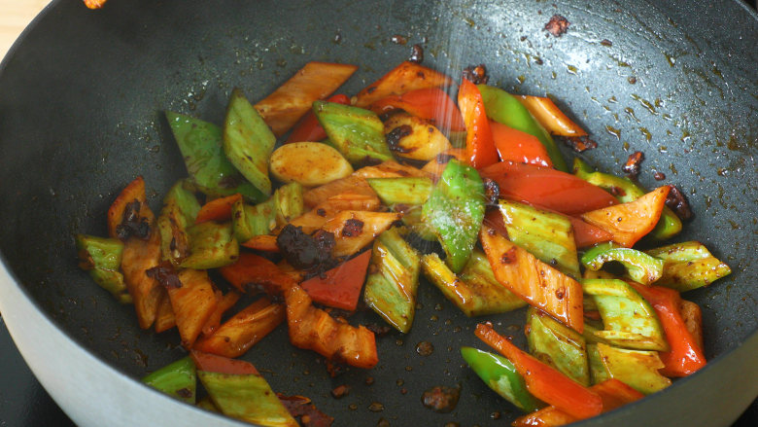
4
Na druhej panvici rozohrejte olej, pridajte strúčiky cesnaku, zázvor, potom pridajte nakrájanú zelenú a červenú papriku a restujte
tip
Ak by ste mali fermentované čierne fazuľky (Dou-chi sauce) môžete nimi zvýšiť autentickosť tohto jedla.
Konfuciov inštitút pri Univerzite Komenského v Bratislave
Notes:
5. 另起锅烧油，加入蒜瓣和豆瓣（豆豉）酱，再加入切好的青、红椒煸炒（加回煸炒五花肉的油）；
In another pan, heat oil, add garlic cloves and doubanjiang (fermented black beans), then add the chopped green and red peppers and stir-fry (using the oil from stir-frying the pork).

Slide 12
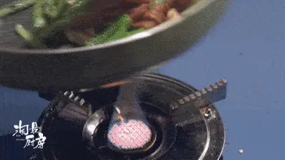
5
Spojte mäsá (bravčový bôčik aj chudé mäso) a zeleninu. Za stáleho miešania restujte na vysokej teplote, potom pridajte ingrediencie na omáčku.
Konfuciov inštitút pri Univerzite Komenského v Bratislave
Notes:
6.倒入五花肉（和瘦肉），大火翻炒，再加入适量生抽、蒸鱼豉油、香油、葱段；
Pour in the pork (both the pork belly and lean meat), stir-fry on high heat, then add light soy sauce, steamed fish soy sauce, sesame oil, and green onion segments.
7. 翻炒均匀后出锅即可。
Stir-fry evenly and remove from the heat. Serve.

Slide 13
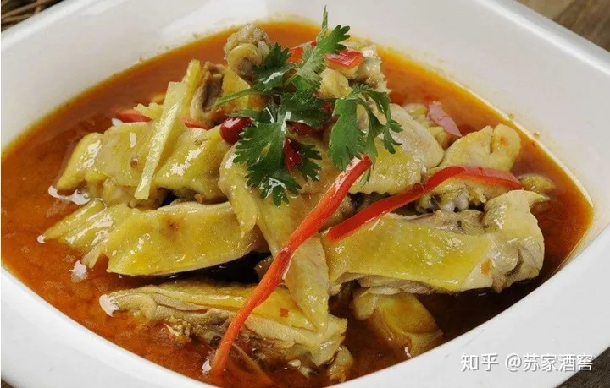
02
东安子鸡 Kura Dong'an
Je to čínske predvarené kuracie mäso, ochutené čili papričkami, mletým sečuanským korením, bielym ryžovým octom, cibuľkou a zázvorom.
Je pomenované podľa okresu Dong'an.
CHUTNÉ JEDLO

Slide 14
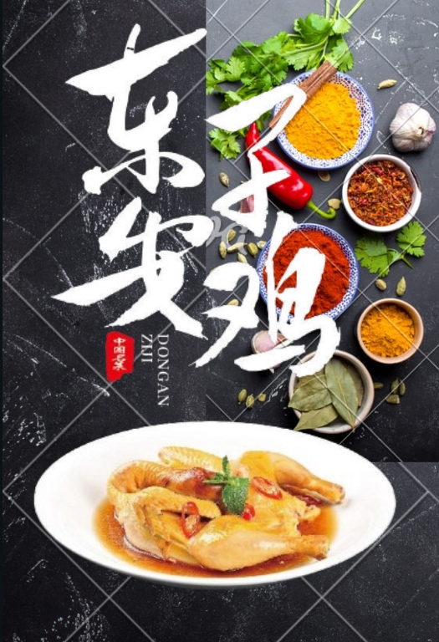
HISTÓRIA JEDLA
Kura Dong'an (Dōng'ān zǐjī) je tradičné jedlo z Hunanu, ktoré vzniklo v dynastii Tang (618-907).
Vo februári 1972 navštívil Čínu americký prezident Nixon a Mao Ce-tung hostil banket. Jedným z jedál bolo aj „Dong'an Chicken“, ktoré hosťom chutilo a pochvaľovali si ho.

Slide 15
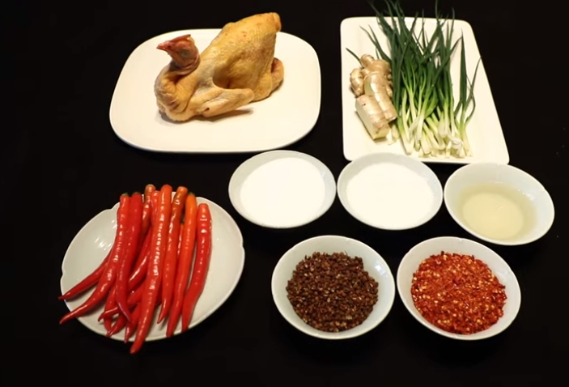
Kura Dong'an 东安子鸡
45 minút • 1-2 porcie
ingredienCIE
kura alebo kuracie stehná (približne 0,5 kg)
6-7 červených chilli papričiek, 1ks zázvoru, sušené chilli vločky
jarná cibuľka v prípade potreby
sečuánske korenie - 50g
trochu škrobu
olej, v prípade potreby
5PL vína na varenie
3PL ryžového octu
soľ
Konfuciov inštitút pri Univerzite Komenského v Bratislave
Notes:
特点： 酸 辣 咸 鲜 嫩
食材准备： 一只鸡或鸡腿（500克左右），红辣椒、姜一块、干辣椒末、葱、花椒、淀粉适量、油适量、料酒适量、米醋适量、盐适量
Characteristics: Sour, spicy, salty, fresh, and tender.
Ingredients:
● One chicken or chicken legs (approximately 500 grams)
● Red chili, one piece of ginger, dried chili flakes
● Green onion
● Sichuan peppercorns
● Moderate amount of starch
● Adequate oil
● Some cooking wine
● Some rice vinegar
● Salt to taste

Slide 16
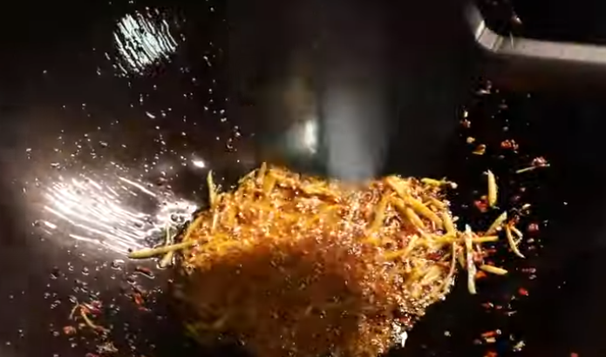
Postup:
Kura Dong'an
1
2
Zohrejte olej.
Pridajte a restujte sečuánske korenie mleté, chilli, zázvor a soľ.
TIP
Restujte pokým sa neuvoľní aróma a slaná chuť
Konfuciov inštitút pri Univerzite Komenského v Bratislave
Notes:
1. 把油烧热，
2. 加入 炒花椒粉，辣椒，姜 加盐翻炒
Heat the oil.
Add and stir-fry Sichuan peppercorn powder, chili, and ginger with salt.

Slide 17
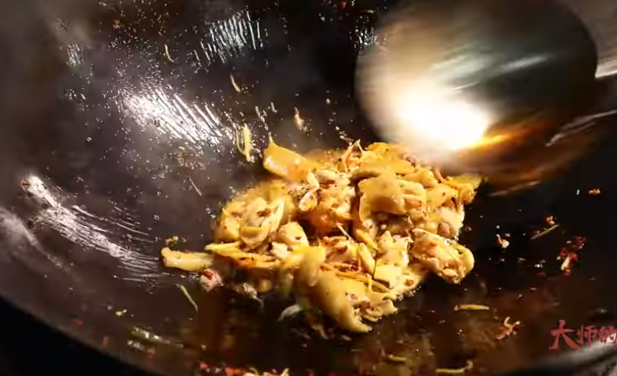
Kura Dong'an
3
Pridajte vykostené kura a rovnomerne opečte.
4
Prilejte víno na varenie a ryžový ocot
Konfuciov inštitút pri Univerzite Komenského v Bratislave
Notes:
3. 炒出 香味，放入无骨的鸡肉翻炒均匀
Stir until fragrant, then toss in boneless chicken and stir-fry evenly.
4： 放入鸡肉后， 不能再放盐了，
放入料酒，米醋
Add cooking wine and rice vinegar (Tip: 通过烹饪，没有了酒的味道 ，只有 醋酸和醩香)

Slide 18
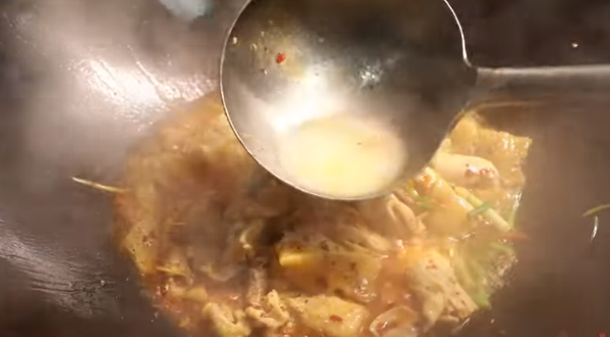
Kura Dong'an
5
Omáčku zahustite kašou z kukuričného škrobu, čím zabezpečíte, že chuť rovnomerne obalí každý kus kurčaťa.
Tip
Ak chcete, teraz môžete pridať kúsky jarnej cibuľky.
Konfuciov inštitút pri Univerzite Komenského v Bratislave
Notes:
5. Thicken the sauce with a cornstarch slurry, ensuring the flavor coats each piece of chicken evenly.
溜芡（淀粉）让味道留在每一块鸡肉上，味道均匀。

Slide 19
Konfuciov inštitút pri Univerzite Komenského v Bratislave

Slide 20
Ďakujeme

